Slide 1
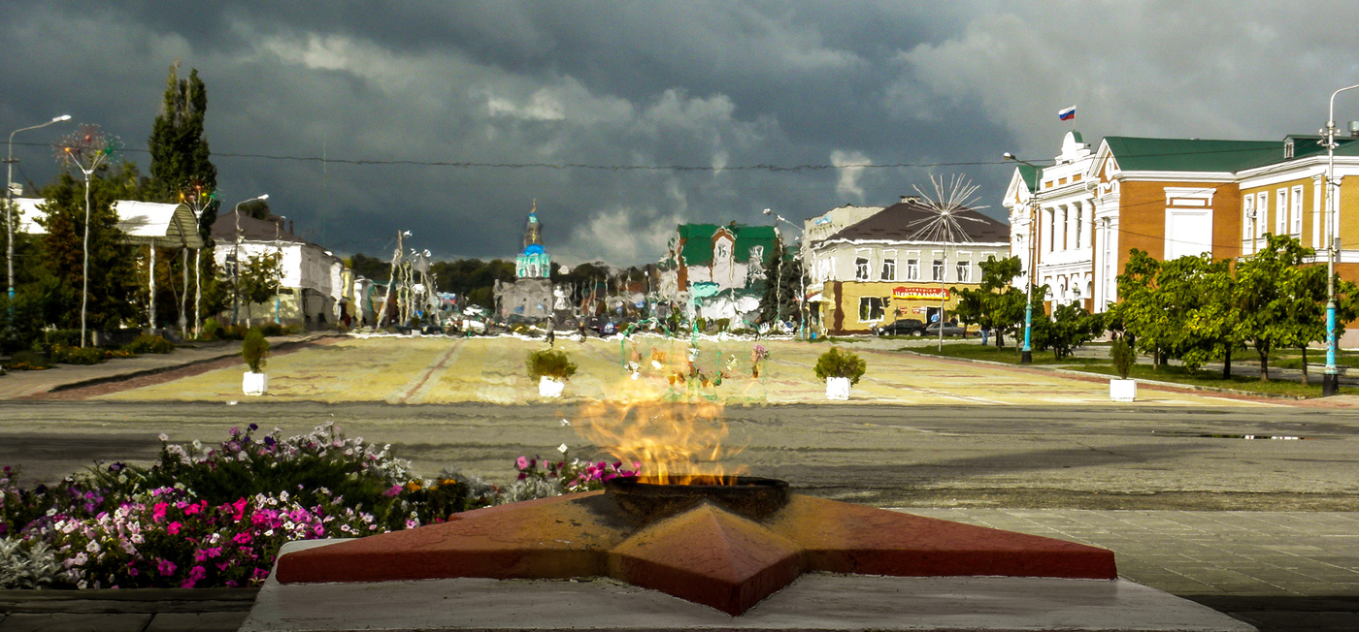
Отчет об исполнении бюджета городского поселения город Усмань Усманского муниципального района Липецкой области Российской Федерации за 2019 год для граждан
город Усмань
2020 год

Slide 2
ЧТО ТАКОЕ ОТЧЕТ ОБ ИСПОЛНЕНИИ БЮДЖЕТА
Отчет об исполнении бюджета содержит данные об исполнении бюджета по доходам, расходам и источникам финансирования дефицита бюджета в соответствии с бюджетной классификацией Российской Федерации.
Годовой отчет об исполнении бюджета рассматривается и утверждается Советом депутатов городского поселения город Усмань.
В отчете об исполнении бюджета указывается сколько и каких доходов поступило в бюджет за год и куда эти денежные средства были израсходованы.
«Бюджет для граждан» нацелен на фи

Slide 3
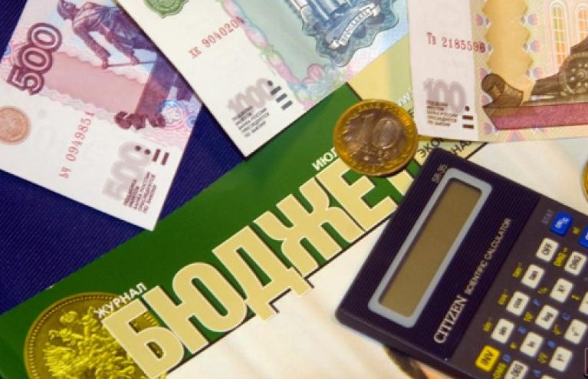
БЮДЖЕТ
Со старонормандского buogette – сумка, кошелёк
Бюджет – это план доходов и расходов на определенный период.
Для выполнения своих задач государству
(публично-правовым образованиям) необходим бюджет,
который формируется за счет сбора налогов
и других платежей, направляемых на финансирование
бюджетных расходов.

Slide 4
ВИДЫ БЮДЖЕТОВ

Slide 5
ОСНОВНЫЕ ПАРАМЕТРЫ БЮДЖЕТА
Доходы – Расходы = Дефицит (Профицит)
Доходы Расходы Доходы Расходы
Дефицит
(расходы больше доходов)
(-)
Профицит (доходы больше расходов)
(+)
При превышении расходов над доходами принимается решение об источниках покрытия дефицита.
При превышении доходов над расходами принимается решение, как их использовать

Slide 6
ДОХОДЫ И РАСХОДЫ БЮДЖЕТА

Slide 7
ДОХОДЫ И РАСХОДЫ БЮДЖЕТА

Slide 8
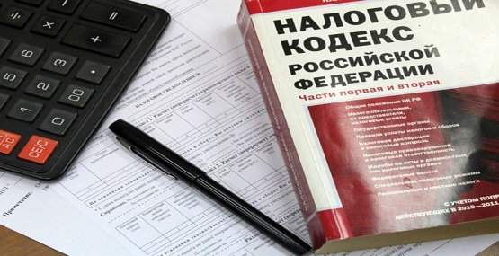
ВИДЫ НАЛОГОВЫХ ДОХОДОВ
Под налогом понимается обязательный, индивидуально безвозмездный платеж, взимаемый с организаций и физических лиц в форме отчуждения принадлежащих им на праве собственности, хозяйственного ведения или оперативного управления денежных средств в целях финансового обеспечения деятельности государства и (или) муниципальных образований.

Slide 9
ЭФФЕКТИВНОСТЬ БЮДЖЕТНЫХ РАСХОДОВ - это достижение наилучшего результата с использованием определенного бюджетом объема средств.
Основные задачи по повышению эффективности бюджетных расходов:
1) повышение эффективности и результативности имеющихся инструментов программно-целевого управления и бюджетирования;
2) создание условий для повышения качества предоставления муниципальных услуг;
3) повышение эффективности процедур проведения муниципальных закупок;
4) совершенствование процедур предварительного и последующего контроля,
в том числе уточнение порядка и содержания мер принуждения к нарушениям в финансово-бюджетной сфере;
5) обеспечение широкого вовлечения граждан в процедуры обсуждения и принятия конкретных бюджетных решений, общественного контроля их эффективности и результативности.

Slide 10
Бюджет городского поселения город Усмань 2019год (тыс. руб.)
Наименование показателей | Плановые показатели | Фактическое исполнение | Процент исполнения
ДОХОДЫ | 216548,7 | 217976,9 | 101,0
РАСХОДЫ | 220510,1 | 215985,9 | 97,9
Дефицит (-) Профицит (+) | -3961,4 | 1991,0 | -

Slide 11
Доходы бюджета городского поселения город Усмань 2019 год (тыс. руб.)

Slide 12
Исполнение доходов бюджета за 2019 год (тыс. руб.)
Наименование показателей | Уточненный годовой план, тыс. руб. | Исполнено, тыс. руб. | Процент исполнения к годовому плану, %
Налоговые и неналоговые доходы | 64766,4 | 67101,7 | 103,6
Налоговые доходы | 61168,4 | 62921,6 | 102,9
Налог на доходы физических лиц | 20622,0 | 21903,8 | 106,2
Доходы от уплаты акцизов | 9359,9 | 9320,9 | 99,6
Налоги на совокупный доход | 14342,5 | 18921,7 | 131,9
Налоги на имущество | 16844,0 | 12775,2 | 75,8
Неналоговые доходы | 2512,5 | 2774,2 | 110,4
Доходы от использования имущества, находящегося в государственной и муниципальной собственности | 1650,0 | 2483,3 | 150,5
Доходы от продажи материальных и нематериальных активов | 862,5 | 290,9 | 33,7

Slide 13
Исполнение доходов бюджета за 2019 год (тыс. руб.)
Штрафы,санкции, возмещение ущерба | 1085,5 | 1351,7 | 124,5
Прочие неналоговые доходы | - | 54,2 | -
Безвозмездные поступления | 151782,3 | 150875,2 | 99,4
Итого | 216548,7 | 217976,9 | 100,6

Slide 14
Межбюджетные трансферты-основной вид безвозмездных перечислений Межбюджетные трансферты-это денежные средства, перечисляемые из одного бюджета бюджетной системы Российской Федерации другому
Виды межбюджетных трансфертов | Определение
Дотации (от лат. «Dotatio»-дар, пожертвование) | Предоставляются без определения конкретной цели их использования
Субвенции (от лат. «Subvenire»-приходить на помощь | Предоставляются на финансирование «переданных» другим публично-правовым образованиям полномочий
Субсидии (от лат. «Subsidium»-поддержка) | Предоставляются на условиях долевого софинансирования расходов других бюджетов

Slide 15
Безвозмездные поступления в бюджет городского поселения город Усмань за 2019 год (тыс. руб.)
Безвозмездные поступления | План | Факт | Исполнено, %
Безвозмездные поступления, всего | 151782,3 | 150875,2 | 99,4
Из них: Дотации | 29086,0 | 29086,0 | 100,0
Субсидии | 112175,3 | 111226,8 | 99,1
Прочие безвозмездные поступления | 10521,0 | 10566,0 | 100,4
Возврат остатков субсидий | - | -3,6 | -

Slide 16
Расходы бюджета городского поселения город Усмань 2019 год (тыс. руб.)

Slide 17
Исполнение муниципальных программ за 2019 год
Наименование программы | Утвержденный план на 01.01.2020год тыс. руб. | Кассовый расход тыс. руб. | % исполнения
Развитие социальной сферы городского поселения город Усмань Усманского муниципального района Липецкой области Российской Федерации на 2014-2024 годы | 19261,4 | 19235,4 | 99,9
Обеспечение населения городского поселения город Усмань Усманского муниципального района Липецкой области Российской Федерации качественным жильем, инфраструктурой и услугами ЖКХ на 2014-2024 годы | 179977,9 | 175714,8 | 97,6
Обеспечение общественной безопасности населения и территории городского поселения город Усмань Усманского муниципального района Липецкой области Российской Федерации на 2014-2024 годы | 1141,6 | 1141,6 | 100
Повышение эффективности деятельности органов местного самоуправления городского поселения город Усмань Усманского муниципального района Липецкой области Российской Федерации на 2014-2024 годы | 15272,2 | 15106,6 | 98,9
АПК (аппаратно-программный комплекс) «Безопасный город на 2016-2024 годы» | 752,6 | 752,6 | 100
ИТОГО | 216405,7 | 211951,0 | 97,9

Slide 18
Сведения о расходах бюджета городского поселения город Усмань по разделам бюджетной классификации за 2019 год
Наименование разделов бюджетной классификации | Уточненный годовой план 2019г., тыс. руб. | Исполнено за 2019г., тыс. руб. | Процент исполнения к годовому плану, %
Общегосударственные вопросы | 22051,8 | 21336,6 | 96,8
Национальная безопасность и правоохранительная деятельность | 1894,3 | 1894,3 | 100
Национальная экономика | 72679,8 | 72653,8 | 99,9
Жилищно-коммунальное хозяйство | 69182,5 | 67775,5 | 98,0
Культура, кинематография | 13984,9 | 13984,9 | 100
Социальная политика | 246,0 | 246,0 | 100
Физическая культура и спорт | 40464,6 | 38088,6 | 94,1
Обслуживание государственного и муниципального долга | 6,2 | 6,2 | 100
ВСЕГО РАСХОДОВ | 220510,1 | 215985,9 | 97,9

Slide 19
КОНТАКТНАЯ ИНФОРМАЦИЯ
Отдел финансов и экономики администрации города Усмани Липецкой области
Адрес: 399373, Липецкая область, г. Усмань, ул. Ленина, 40
Телефон: 8 (47472) 2-23-02
Факс: 8 (47472) 2-23-02
Е-mail: 1219@usman.lipetsk.ru

